Slide 1



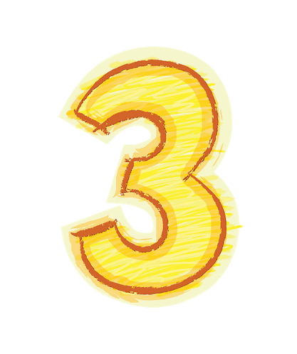







爱 节
初中班级建设ppt模板

Slide 2




目录
CONTENTS
知识竞答
二。班会内容

Slide 3
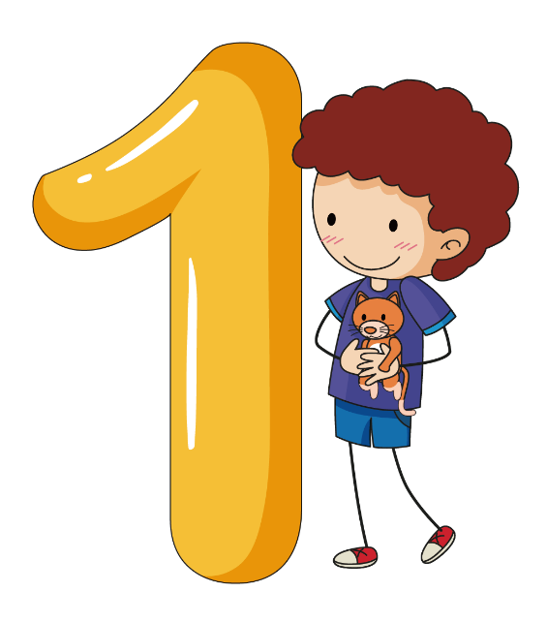


知识竞答

Slide 4



知识竞答—问题
3爱3节
三爱三节是什么？
三爱是什么时候由谁提出来的？
三爱提出的背景是什么？
世界节水日是哪一天？
世界节水日是什么时候正式确定的？

Slide 5

知识竞答—问题
2018年世界节水日的主题是什么？
世界粮食日是哪个组织确定的？
第一个世界粮食日是哪一天？
水是由什么组成的？
说出5种中国的主要粮食作物？
3爱3节

Slide 6
知识竞答—问题
3爱3节
说出3种新能源发电方式？
我国的日光之城是哪个城市？
说出3句关于劳动的名句？
中共一大召开地点（两个）？
我国的国歌是谁作曲的？

Slide 7
知识竞答—问题
3爱3节
三爱三节是什么？ 答案：爱学习、爱劳动、爱祖国；节水、节电、节粮
三爱是什么时候由谁提出来的？答：习近平总书记在六一讲话中提出
三爱提出的背景是什么？答：习近平总书记参加“快乐童年放飞梦想”主题队日活动
世界节水日是哪一天？答：每年的3月22日
世界节水日是什么时候正式确定的？答：1992年

Slide 8
知识竞答—问题
3爱3节
2018年世界节水日的主题是什么？答：借自然之力，护绿水青山
世界粮食日是哪个组织确定的？答：联合国粮农组织
第一个世界粮食日是哪一天？答：1981年10月16日
水是由什么组成的？答：氢元素和氧元素
说出5种中国的主要粮食作物？答：水稻、小麦、玉米、大豆、花生

Slide 9
知识竞答—问题
3爱3节
三爱三节是什么？ 答案：爱学习、爱劳动、爱祖国；节水、节电、节粮
三爱是什么时候由谁提出来的？答：习近平总书记在六一讲话中提出
三爱提出的背景是什么？答：习近平总书记参加“快乐童年放飞梦想”主题队日活动
世界节水日是哪一天？答：每年的3月22日
世界节水日是什么时候正式确定的？答：1992年

Slide 10
知识竞答—问题
2018年世界节水日的主题是什么？答：借自然之力，护绿水青山
世界粮食日是哪个组织确定的？答：联合国粮农组织
第一个世界粮食日是哪一天？答：1981年10月16日
水是由什么组成的？答：氢元素和氧元素
说出5种中国的主要粮食作物？答：水稻、小麦、玉米、大豆、花生
3爱3节

Slide 11
知识竞答—问题
3爱3节
说出3种新能源发电方式答：沼气发电、潮汐发电、地热发电、燃料电池
我国的日光之城是哪个城市？答：拉萨
说出3句关于劳动的名句？（古诗、谚语皆可）答：锄禾日当午，汗滴禾下土。谁知盘中餐，粒粒皆辛苦。日出而作，日落而息。晨兴理荒秽，戴月禾锄归。
中共一大召开地点（两个）答：先上海后转移到浙江嘉兴南湖
我国的国歌是谁作曲的？答：聂耳

Slide 12
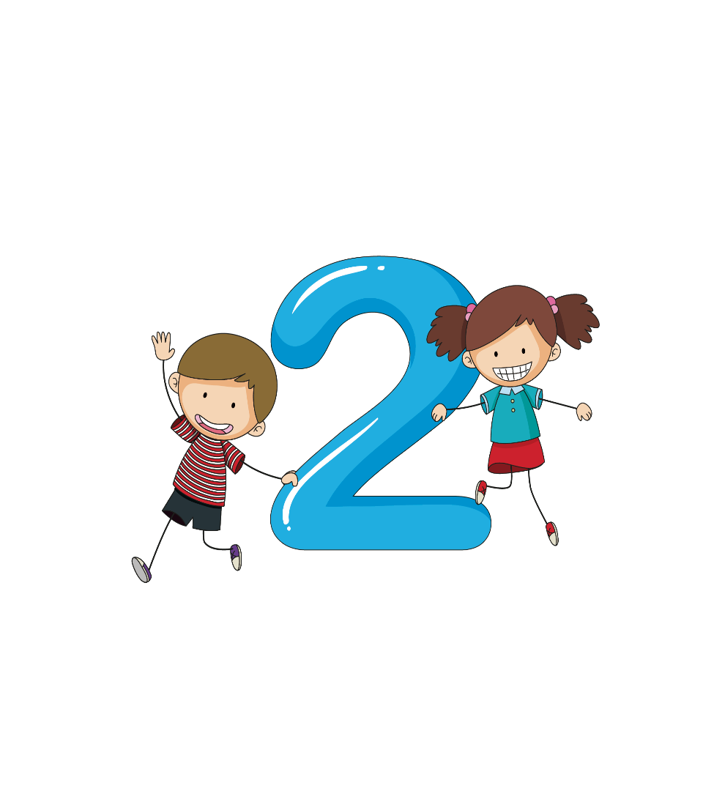
班会内容

Slide 13

爱学习
读 好 书 ， 好 读 书 ， 读 书 好 ，
头 悬 梁 ， 椎 刺 股 ，
叫 我 从 小 志 向 高 。
三 字 经 ， 百 冢 姓 ，
句 句 名 言 要 常 记 。
西 游 记 ， 红 楼 梦 ，
古 典 文 学 莫 放 过 。
字 字 是 珍 宝 ，终 身 不 能 心

Slide 14

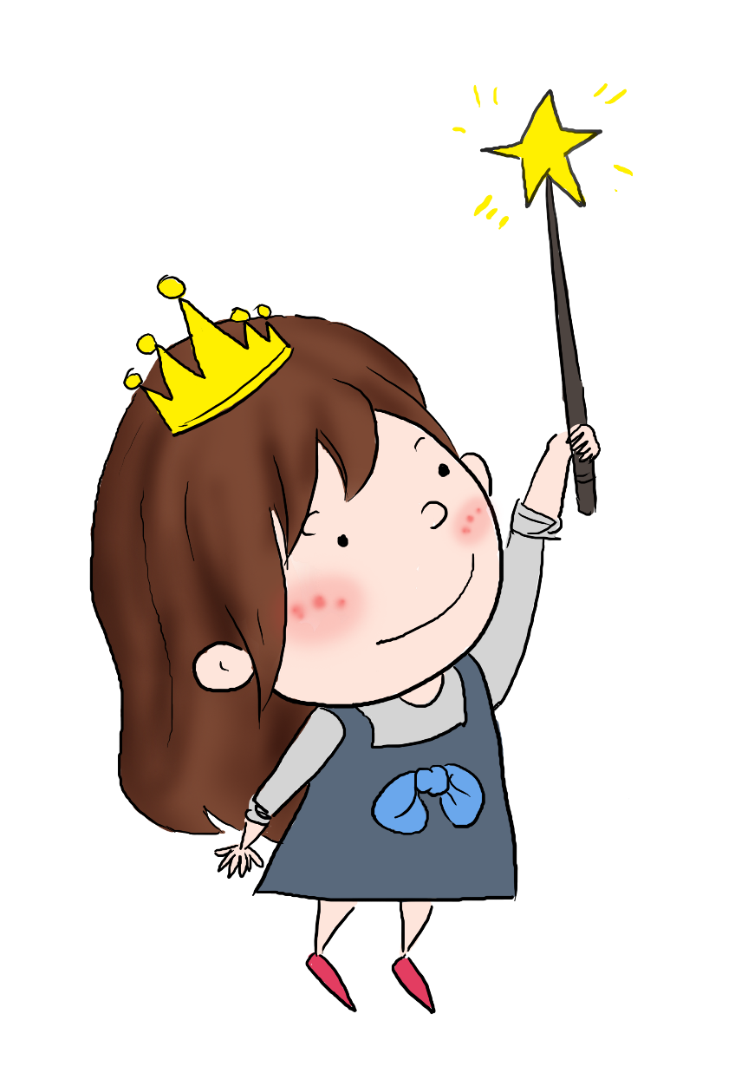
知识改变命运-李嘉诚
他中学没毕业，15岁就开始挣钱养家，他勤奋好学酷爱读书。少年时期他每天白天工作之后，晚上还要买些旧书来自学，学完的旧书再拿去卖换购“新”的旧书。工余之暇到夜校进修，补习文化知识。虽然他连高中都没上过，但他却先后被香港大学、加拿大卡加里大学、北京大学、英国剑桥大学等多所世界名校授予荣誉博士学位。后来自主创业，并逐步发展成长江实业集团，净资产高达数百亿美元。

Slide 15


知识改变命运-张俊成
1995年，北大保安张俊成参加成人高考，以413分的成绩被北大法律系（专科）录取，被称为“北大保安高考第一人”从北大毕业后，他回到家乡长治。如今，41岁的他是一所职校的校长
张俊成人生信条“天道酬勤”他倡导“学习，学习，再学习”

Slide 16

知识改变命运-张俊成
业精于勤，荒于嬉，行成于思，毁于随。
黑发不知勤学早，白首方悔读书迟。
一分耕耘，一分收获；要收获的好，必须耕耘的好。
学习犹如农民耕作，汗水滋润了种子，汗水浇灌了幼苗，没有人瞬间奉送给你一个丰收。
学习好似一片沃土，只要辛勤耕耘，定会有累累的硕果；如若懒于劳作，当别人跳起丰收之舞时，你已是后悔莫及了
成功包含着黄连与蜂蜜，黄连在成功前吞咽，蜂蜜在成功后品尝。

Slide 17
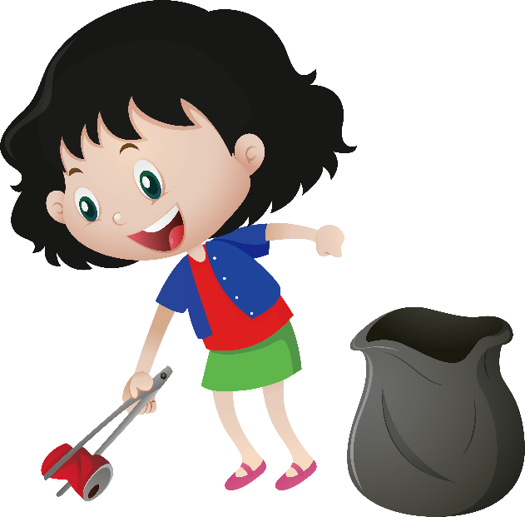
爱劳动
为 祖 国 ， 勤 劳 动 。
花 儿 冲 我 点 点 头 ，
我 朝 太 阳 微 微 笑 ，
中 华 传 统 永 相 传 ！
春 天 到 ， 阳 光 暖 ，
齐 劳 动 ， 劲 头 足 。
植 树 浇 花 样 样 行 ，
我 把 春 光 送 无 地 。
不 怕 脏 ， 不 怕 累 ，

Slide 18
爱劳动
懒惰，像生锈一样，比操劳更能消耗身体；经常用的钥匙总是亮闪闪的。
--赛贝尔
知识是从刻苦劳动中得来的，任何成就都是刻苦劳动的结晶。
  --宋庆玲
  劳动的手能够把石头变成金子，不劳动的手能够把金子变成石头。

Slide 19
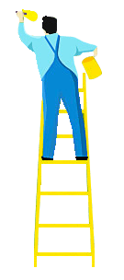
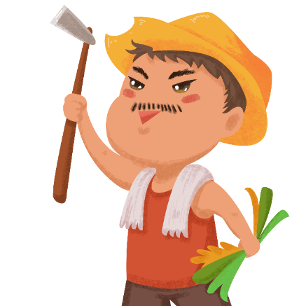
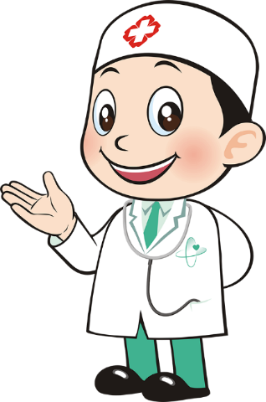

身边的劳动者
辛勤种地的农民，
努力工作的工人
救死扶伤的医生，
诲人不倦的老师
…………他们都是我们身边默默无闻，而又无私奉献的劳动者！

Slide 20
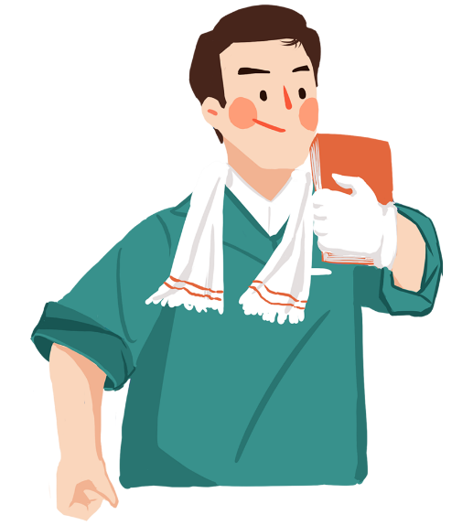


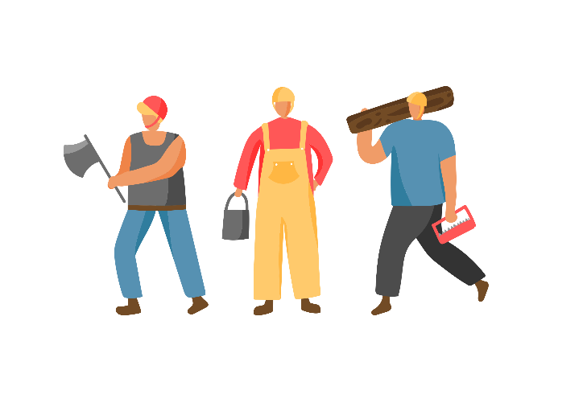
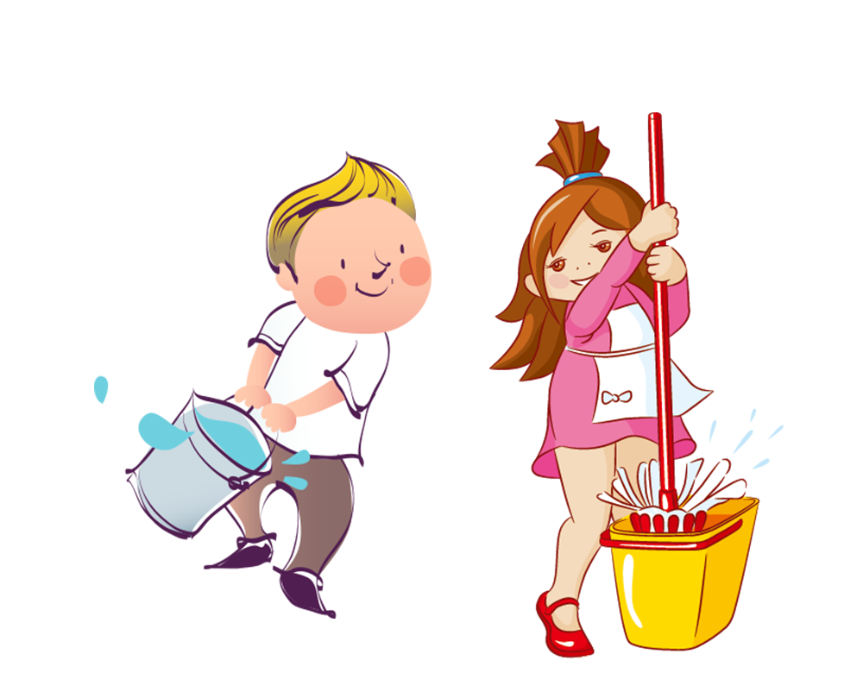
有一份耕耘才有一份收获

Slide 21


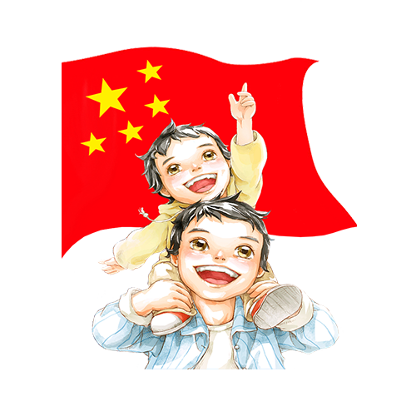
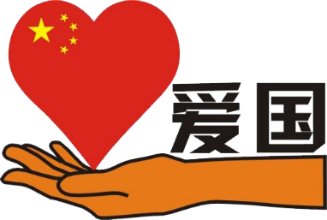


爱国是文明人的首要美德

Slide 22
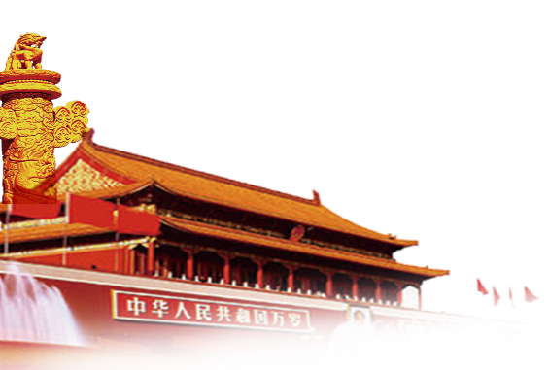
爱祖国
黄 土 高 坡 是 我 胸 膊 ，黄 河 流 水 是 我 热 血 ，五 星 红 旗 是 我 精 神 ，辽 阔 海 疆 是 胸 怀 。
指 南 针 ， 印 刷 术 ，
圆 周 率 ， 地 动 仪 。
中 华 民 族 永 垂 不 朽 ，
炎 黄 子 孙 代 代 英 雄 ！

Slide 23
什么是爱国
热爱自己的祖国，爱国体现了人们对自己祖国的深厚感情，反映了个人对祖国的依存关系，是人们对自己的家园、民族和文化的归属感、认同感、尊严感与荣誉感的统一。爱国是公民应有的道德情操，是中华民族的优良传统。国是属于每一个公民的，爱自己就是爱国。公民活得有尊严，表示国家有尊严。社会主义制度下，实行人民民主专政，国家属于人民，人民是国家的主人。这样，公民爱国，实际上就是爱自己国家的人民，捍卫公民自己的根本利益。

Slide 24
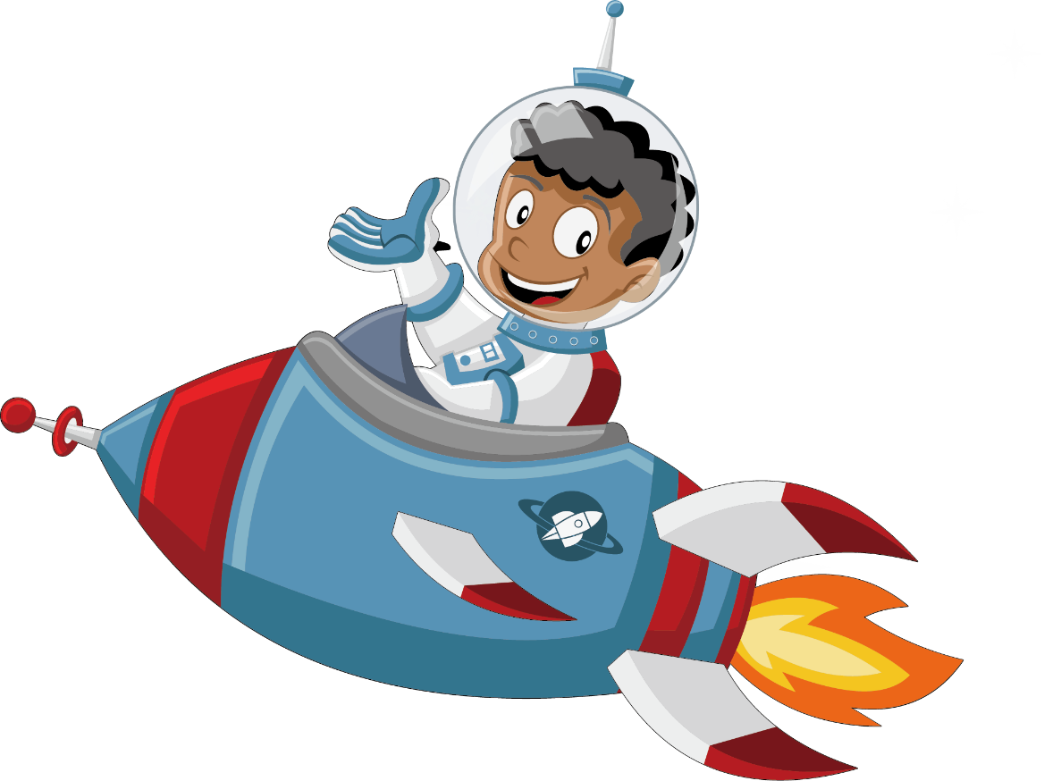
什么是爱国
神舟一号发射时间：1999年11月20日06时30分，无人飞船;
神舟二号发射时间：2001年01月10日01时00分，无人飞船
神舟三号发射时间：2002年03月25日22时15分，搭载模拟人;
神舟四号发射时间：2002年12月30日00时40分，搭载模拟人;
神舟五号发射时间：2003年10月15日09时00分，杨利伟;
神舟六号发射时间：2005年10月12日09时00分，费俊龙、聂海胜;
神舟七号发射时间：2008年09月25日21时10分，翟志刚、刘伯明、景海鹏;
神舟八号发射时间：2011年11月01日05时58分，搭载模拟人;
神舟九号发射时间：2012年06月16日18时37分，景海鹏、刘旺、刘洋;
神舟十号发射时间：2013年06月11日17时38分，聂海胜、张晓光、王亚平;
神舟十一号发射时间：2016年10月17日07时30分，景海鹏、陈冬。

Slide 25

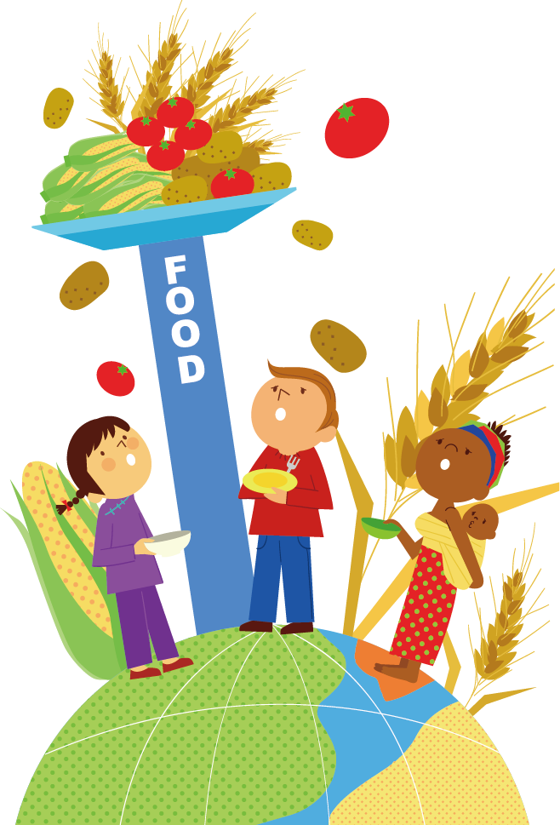


三节-节水、节电、节粮

Slide 26
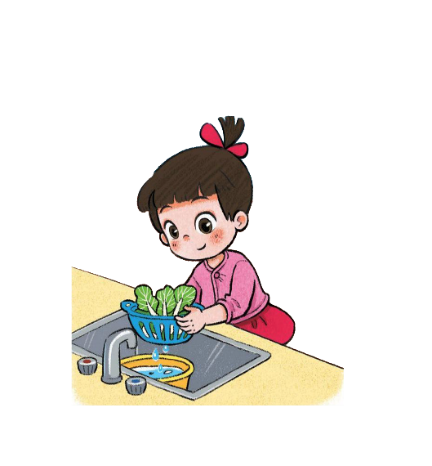
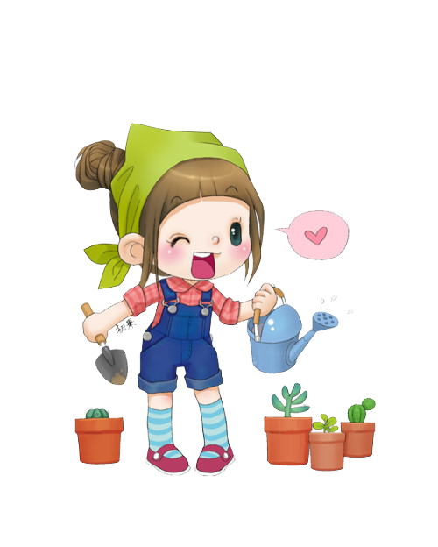

节水小举措
蔬菜先用淘米水洗一遍，再用清水清洗，不仅节约水，而且能有效清除蔬菜上的残存农药;
家庭浇花，宜用淘米水、茶水、洗衣水等;将卫生间里水箱的浮球向下调整2厘米，每次冲洗可节水近3升，按家庭每天使用4次算，一年可节约水4380升;
水龙头使用时间长有漏水现象，用装青霉素的小药瓶的橡胶盖剪一个与原来一样的垫圈放进去，可以保证滴水不漏。

Slide 27
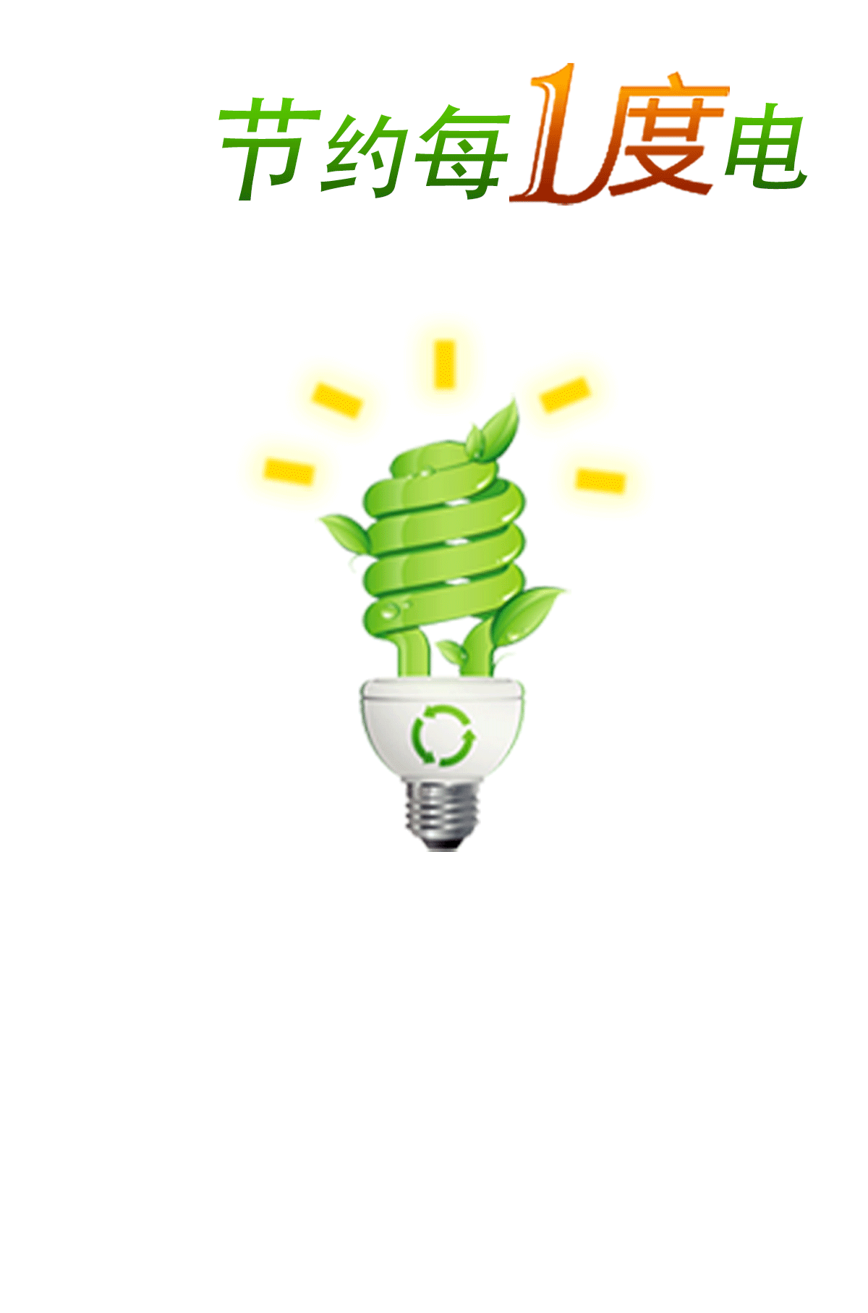
节水小举措
电风扇耗电量与转速成正比，应尽量使用中档或慢档，慢档比快档可省电三分之一;电视机把亮度开小些，不仅节能，还能延长使用寿命;
用一团棉花裹到冰箱的滴水漏斗上，然后用细绳或胶布将其包扎，可防止冷热直接交流，从而达到节电的目的;
空调设定温度调高几度，多用睡眠状态;电器每次使用完毕，应把电源插头拔出，否则，即使机上开关断开，电源变压器仍然接通，线路上的空载电流不但白白浪费电能，有时还会惹出事端

Slide 28
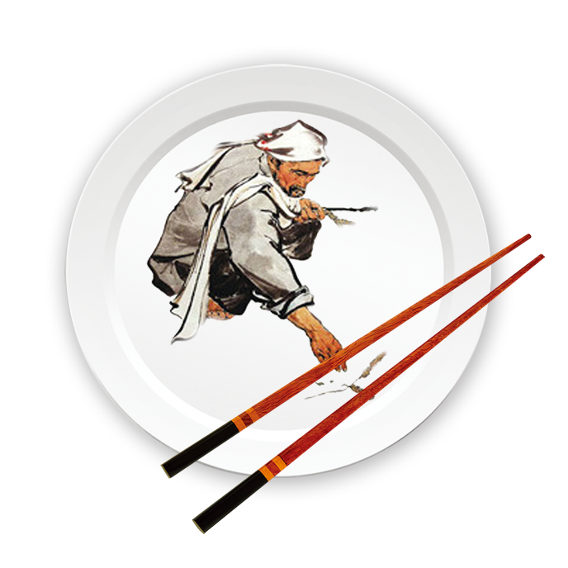
节水小举措
不偏食，不挑食。吃饭时吃多少盛多少，不扔剩饭菜;
在餐馆用餐时点菜要适量，而不应该摆阔气，乱点一气，若有剩余的要尽量带回家。做节约宣传员,向家人,亲戚,朋友宣传浪费的可怕后果。
积极监督身边的亲人和朋友，及时制止浪费粮食的现象。

Slide 29
爱 节
主题班会

